Slide 1

Ανακύκλωση Μπουκαλιών σε Νήμα για Τρισδιάστατους Εκτυπωτές

Slide 2
Εισαγωγή
Τι είναι η ανακύκλωση μπουκαλιών;
Ανακύκλωση μπουκαλιών είναι η διαδικασία μετατροπής χρησιμοποιημένων πλαστικών μπουκαλιών σε νέα προϊόντα, με στόχο τη μείωση της περιβαλλοντικής ρύπανσης και την εξοικονόμηση πόρων.
Σημασία της ανακύκλωσης για το περιβάλλον
Η ανακύκλωση μειώνει τα απορρίμματα που καταλήγουν στις χωματερές, εξοικονομεί ενέργεια και μειώνει την εξόρυξη πρώτων υλών.

Slide 3
Υλικά και Εξοπλισμός
Λίστα με τα απαραίτητα υλικά
Πλαστικά μπουκάλια, κομμάτι ξύλου, μηχανή τεμαχισμού, μηχανή εξώθησης νήματος, τρισδιάστατος εκτυπωτής.
Ο εξοπλισμός περιλαμβάνει εργαλεία και μηχανήματα που χρησιμοποιούνται για την επεξεργασία και μετατροπή των μπουκαλιών σε νήμα.

Slide 4
Συλλογή από κάδους ανακύκλωσης, ειδικά σημεία συλλογής ή από νοικοκυριά και επιχειρήσεις.
Διαχωρισμός από άλλα υλικά, καθαριότητα και κατάσταση των μπουκαλιών.
Κοπή σε μικρότερα κομμάτια για να είναι κατάλληλα για τον τεμαχισμό και την εξώθηση.

Slide 5
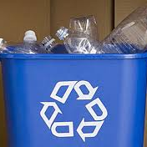
ΑΝΑΚΥΚΛΩΜΕΝΑ ΜΠΟΥΚΑΛΙΑ

Slide 6
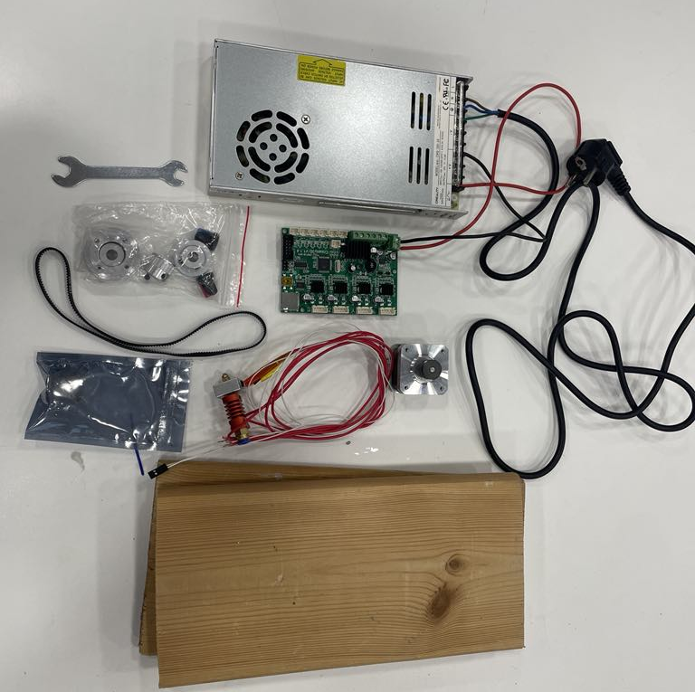
ΥΛΙΚΑ

Slide 7
ΣΥΝΑΡΜΟΛΟΓΗΣΗ
Η συναρμολόγηση περιλαμβάνει κομμάτια από τρισδιάστατο εκτυπωτή όπως:
Οθόνη
Τροφοδοτικό
Κεντρικός έλεγχος
Θερμαινόμενη μύτη (Noozle)
Κομμάτι ξύλου

Slide 8
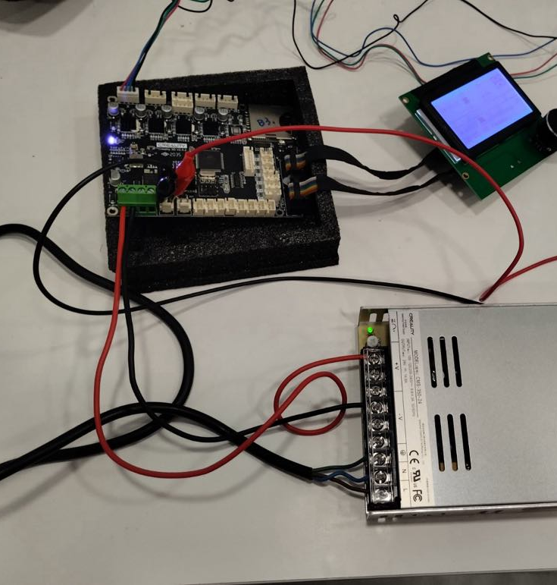
ΣΥΝΔΕΣΜΟΛΟΓΙΑ ΗΛΕΚΤΡΙΚΩΝ ΟΡΓΑΝΩΝ

Slide 9
ΒΑΣΗ
Η χρησιμότητα της βάσης είναι για την στήριξη της μύτης (Noozle) ώστε να είναι σταθερό και στο κατάλληλο ύψος.

Slide 10
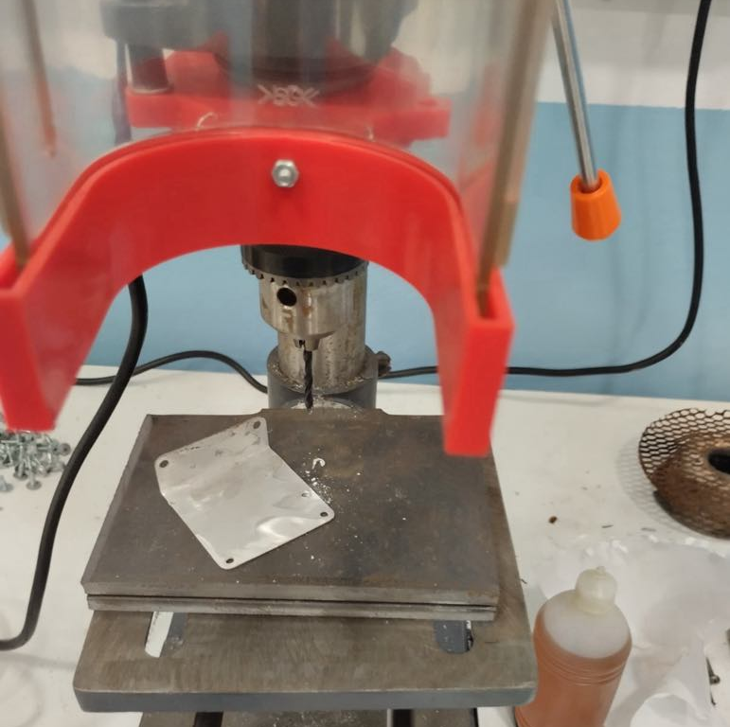
ΑΥΤΟΣΧΕΔΙΑ ΒΑΣΗ ΓΙΑ ΤΟ NOOZLE

Slide 11
ΜΕΓΕΘΥΝΣΗ ΜΥΤΗΣ (NOOZLE)
Στην αγορά δεν μπορούμε να βγούμε μύτη στο μέγεθος των 1.75mm έτσι επεξεργαστήκαμε μια ήδη υπάρχουσα στην συλλογή μας στο μέγεθος το οποίο είναι και το νήμα της αγοράς.

Slide 12
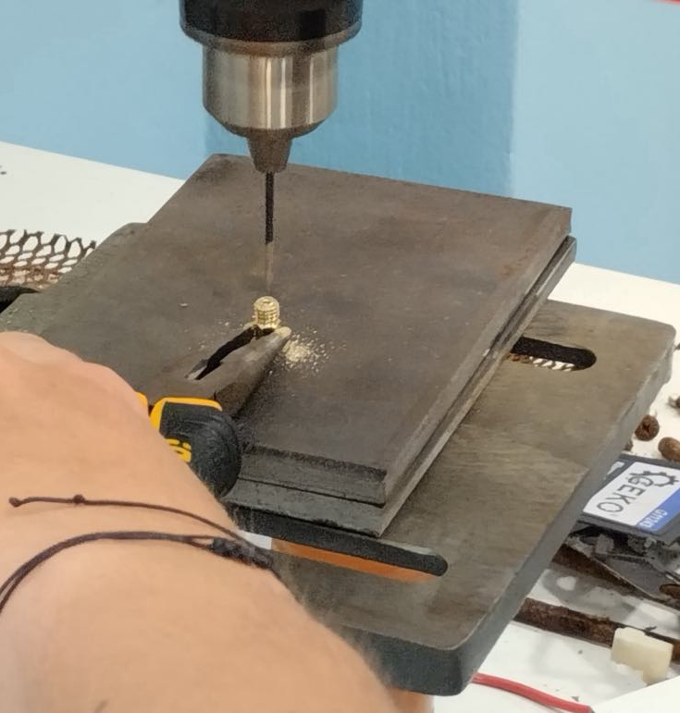
ΜΕΓΕΘΥΝΣΗ ΜΥΤΗΣ ΣΕ 1.75ΜΜ

Slide 13
ΤΕΜΑΧΙΣΜΑ ΜΠΟΥΚΑΛΙΩΝ
Το σωστό τεμάχισμα των μπουκαλιών είναι σημαντικός παράγοντας στην ποιότητα του τελικού προϊόντος.

Slide 14
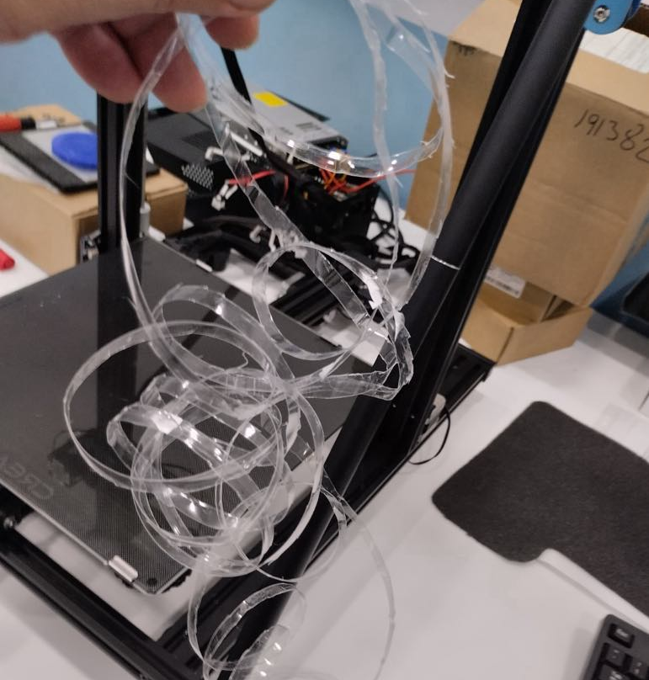
ΤΕΜΑΧΙΣΜΑ ΜΠΟΥΚΑΛΙΩΝ

Slide 15
ΡΥΘΜΙΣΕΙΣ ΛΟΓΙΣΜΙΚΟΥ
Έχοντας κάνει όλα τα προηγούμενα βήματα, φτάνουμε στο τελικό το οποίο είναι η ρύθμιση του λογισμικού για να μπορέσει να βγει το νήμα ομοιόμορφο στην έξοδο του και να είναι δυνατό.
Αυτό το κάνεις με την θερμοκρασία της μύτης και αν είναι αυτόματο το μάζεμα του νήματος με την ταχύτητα στην οποία το τραβάει στην έξοδο

Slide 16
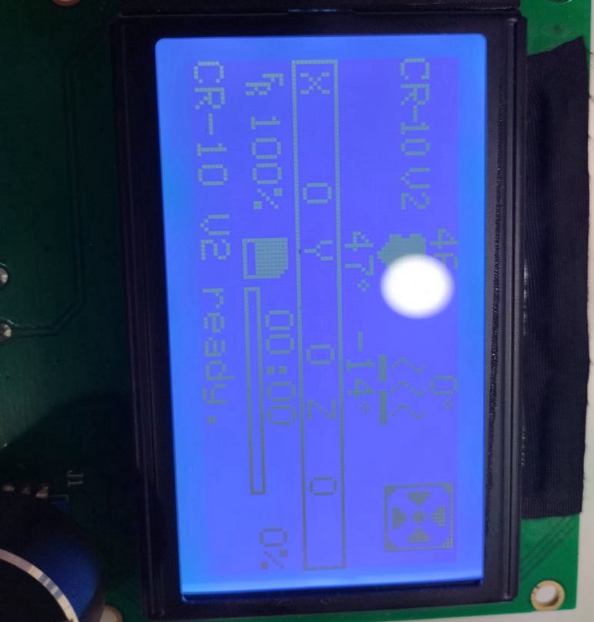
ΤΕΛΙΚΕΣ ΡΥΜΙΣΕΙΣ ΛΟΓΙΣΜΙΚΟΥ

Slide 17

ΑΠΟΤΕΛΕΣΜΑΤΑ

Slide 18
ΣΥΜΠΕΡΑΣΜΑ
Το συμπέρασμα το οποίο βγάζουμε είναι ότι με την ανακύκλωση των μπουκαλιών μπορείς να κάνεις πολλά πράγματα εξοικονομώντας χρήματα, στον κλάδο του αυτοματισμού όπως υλοποιήσαμε είναι μεγάλο πλεονέκτημα.

Slide 19
Τμήματα ΗΛΕΚΤΡΙΚΩΝ ΕΓΚΑΤΑΣΤΑΣΕΩΝ
ΣΥΝΕΡΓΑΣΙΑ ΤΜΗΜΑΤΩΝ Β6-Δ6
Ονόματα: Τζεμήλ Αμπατζή
Κωνσταντίνος Κόλλιας
Γιώργος Μπασάι
Κωνσταντίνος Παπανικολάου
Αντώνιος Νικάι
Νεκτάριος Τότολος
Άγγελος Μπούσι
Ιγναντίου Θεόδωρος
Κωνστντίνος Φωτόπουλος

